Slide 1
Муниципальное дошкольное образовательное учреждение Оковецкий детский сад «Родничок»
Презентация:
«Участие во Всероссийском фестивале энергосбережения и экологии #ВместеЯрче»

Slide 2
Во Всероссийском фестивале энергосбережения и экологии #ВместеЯрче» участие приняла вся разновозрастная группа, возраст участников составил от 3 до 7 лет.
В рамках фестиваля было запланировано четыре мероприятия:

Slide 3
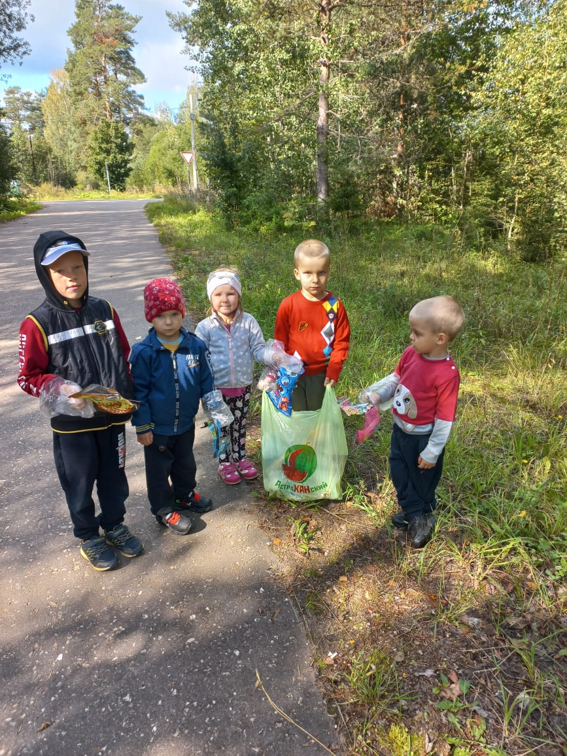
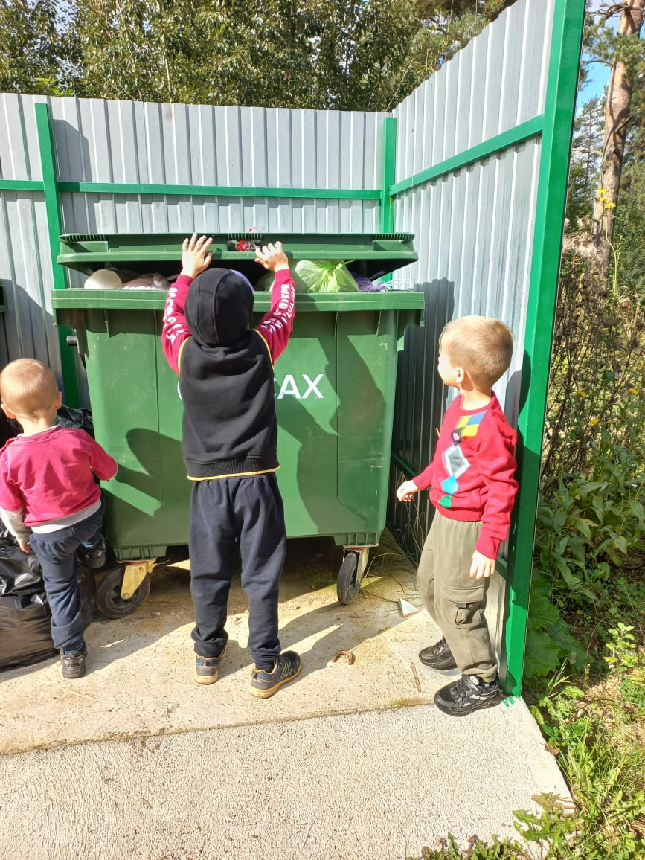
1. Субботник на территории

Slide 4
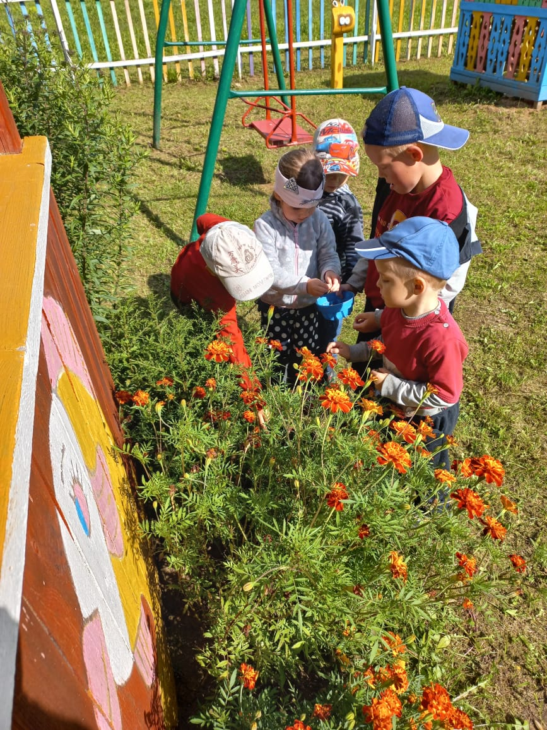
2. Сбор семян цветов

Slide 5
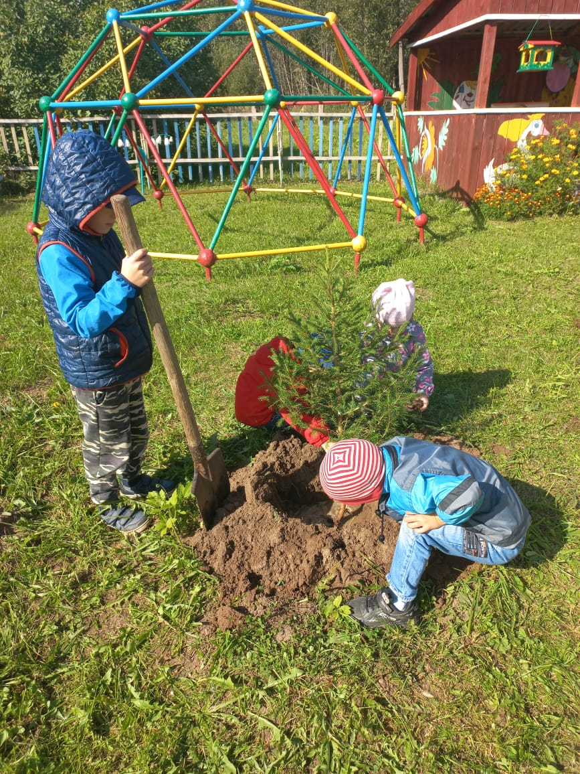
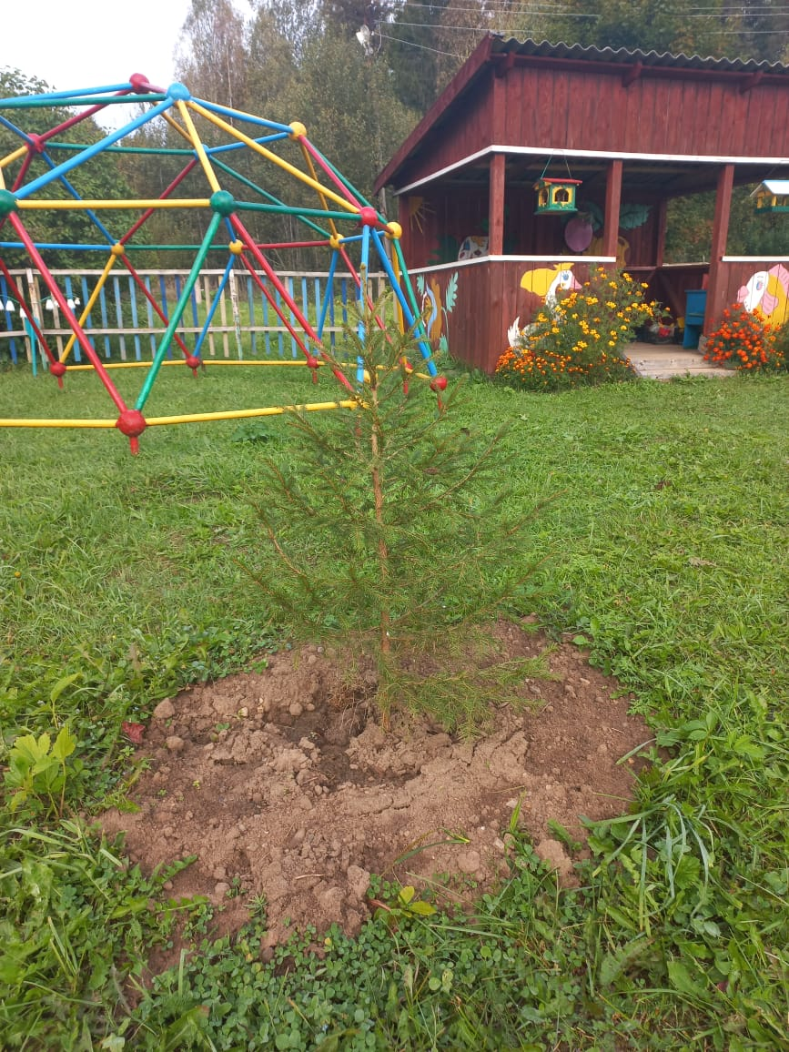
3. Посадка елочки на прогулочном участке

Slide 6
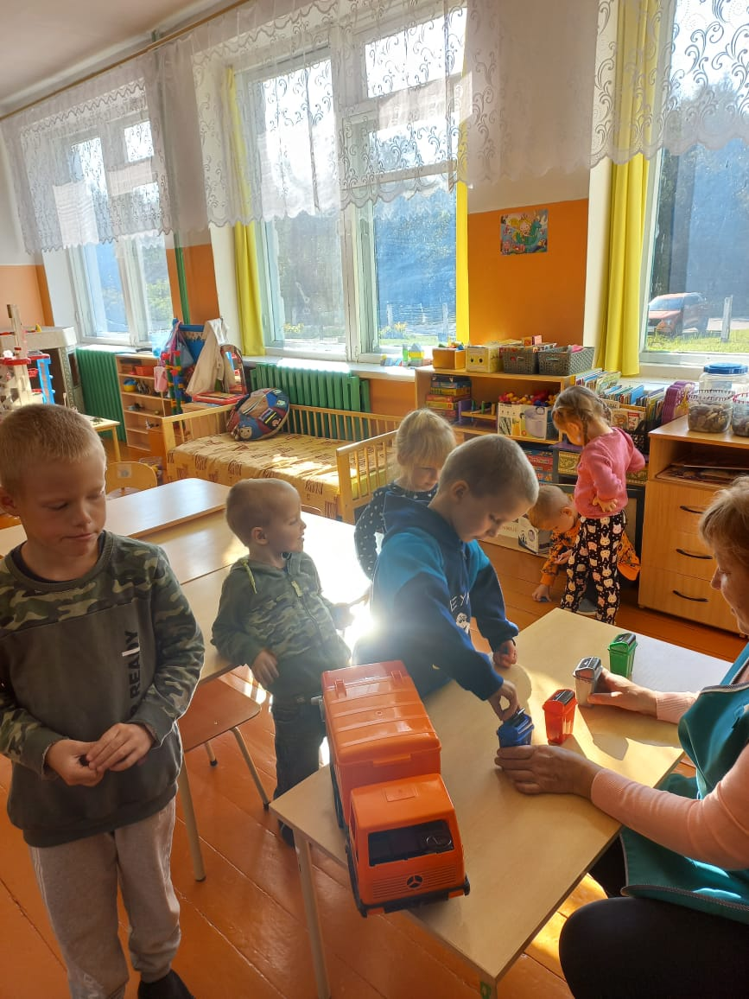
4.Игра «Сортируем мусор правильно»

